Slide 1
«Салфетка из шпона»
2016г

Slide 2
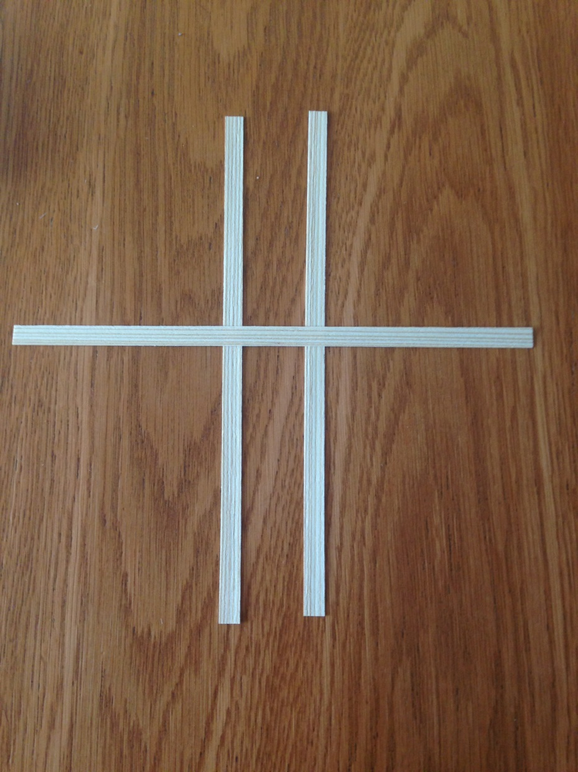
Шаг 1
Шаг 1
Разместим на столе 2 полоски шпона вертикально и одну , поверх них, горизонтально
Разместим на столе 2 полоски шпона вертикально и одну , поверх них, горизонтально

Slide 3
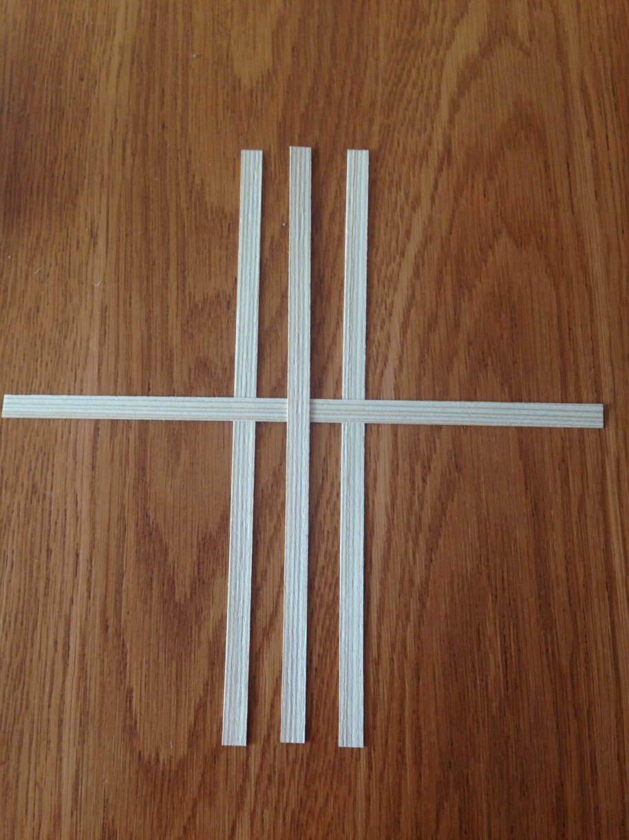
Шаг 2
Шаг 2
Добавляем сверху еще одну вертикальную полоску.
Добавляем сверху еще одну вертикальную полоску.

Slide 4
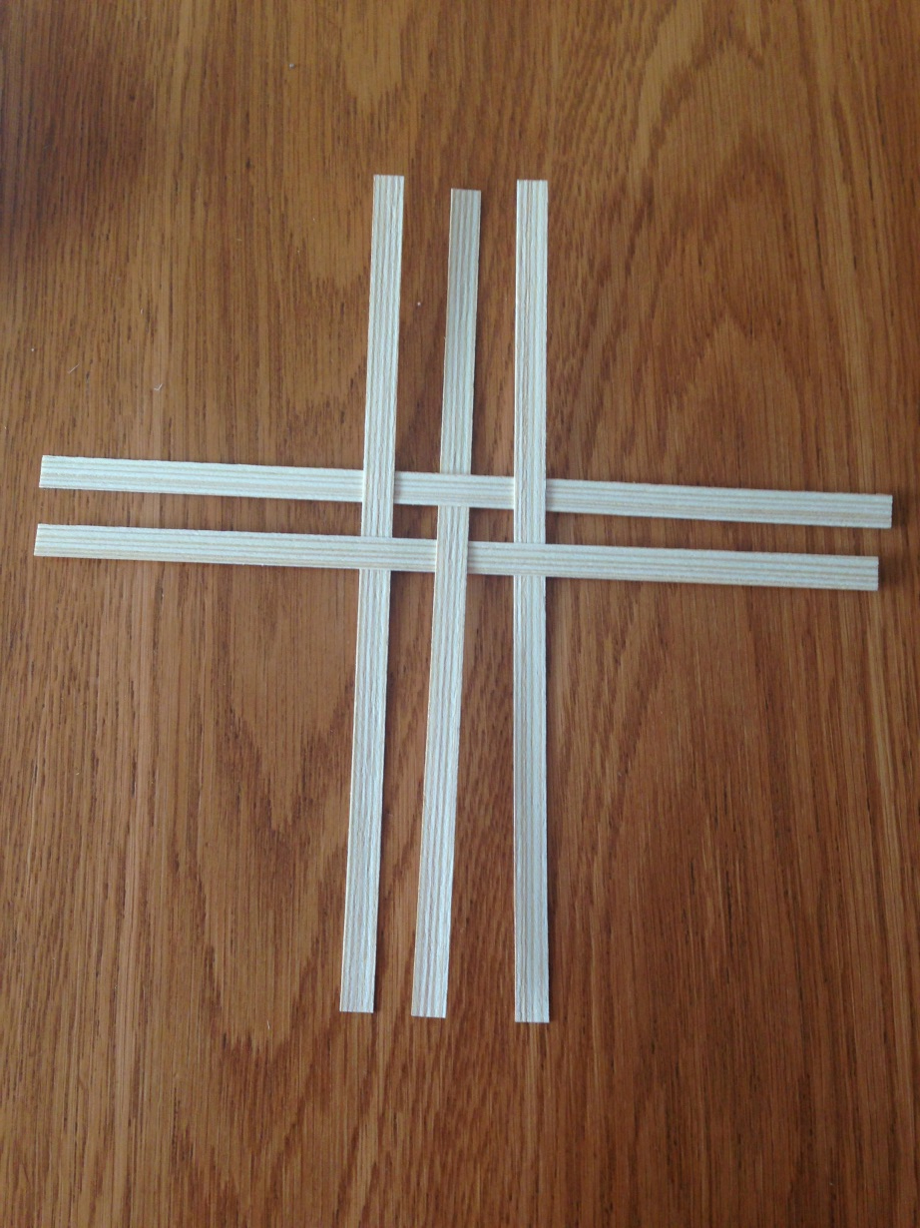
Шаг 3
Придерживая всю конструкцию левой рукой, правой вставим новую горизонтальную полоску между вертикальными

Slide 5
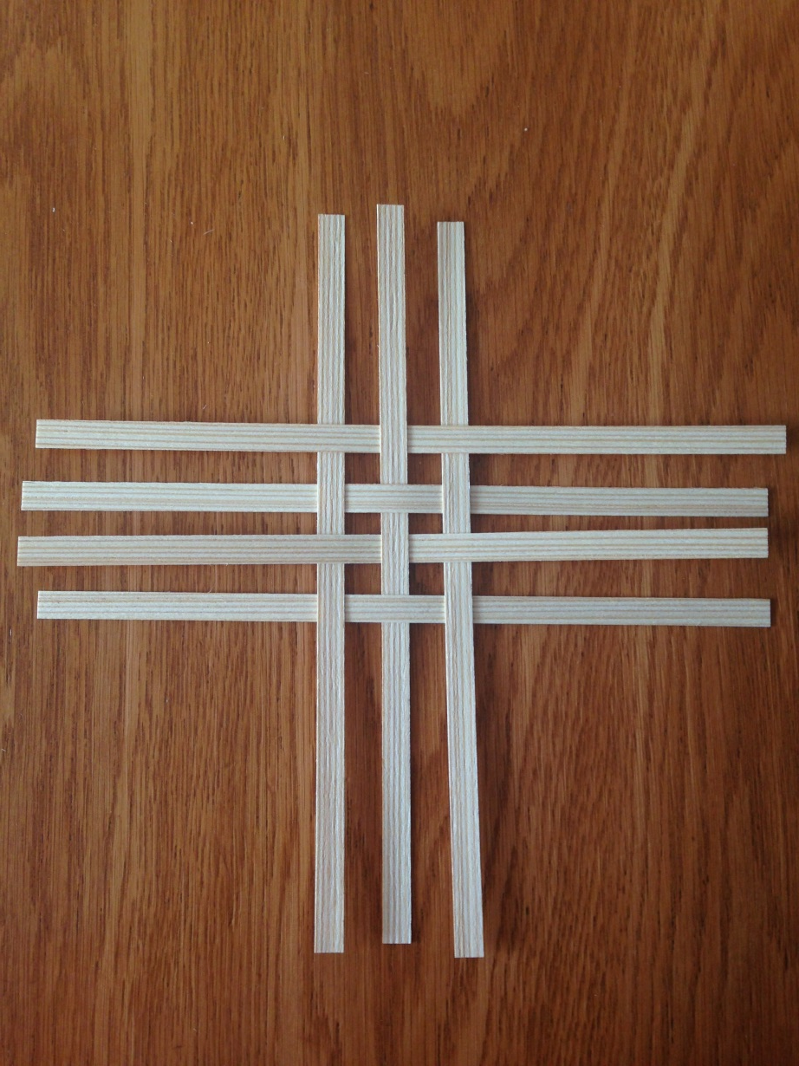
Шаг 4
Необходимо следить за тем, что бы все полоски располагались ровно, на одинаковом расстоянии друг от друга.

Slide 6
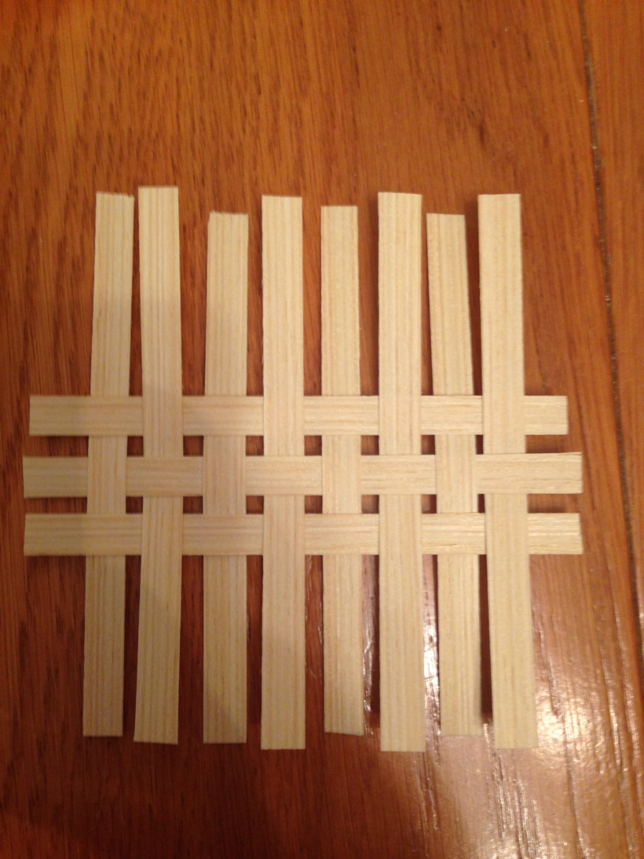
Шаг 5
Теперь заготовку можно перевернуть и добавить еще полоски шпона с верху и снизу .

Slide 7
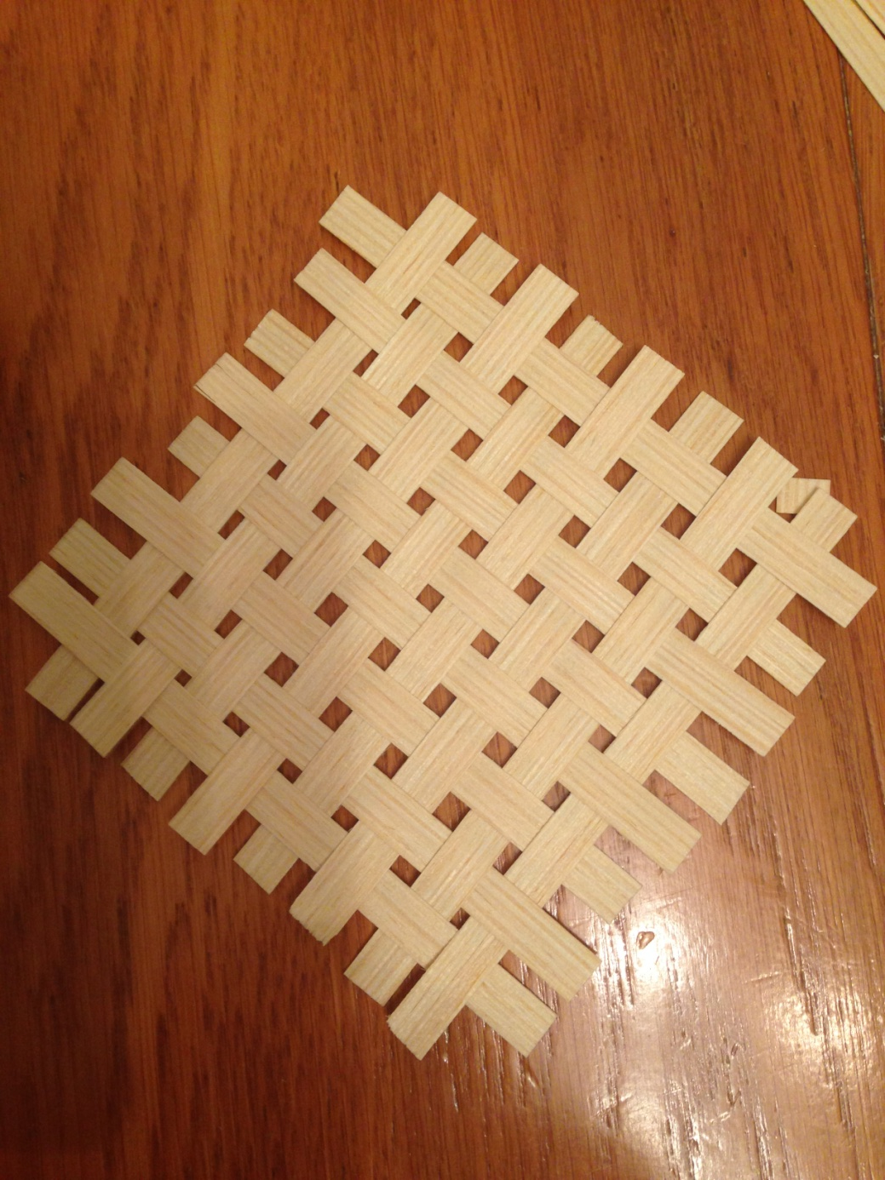
Шаг 6
Салфетка готова

Slide 8
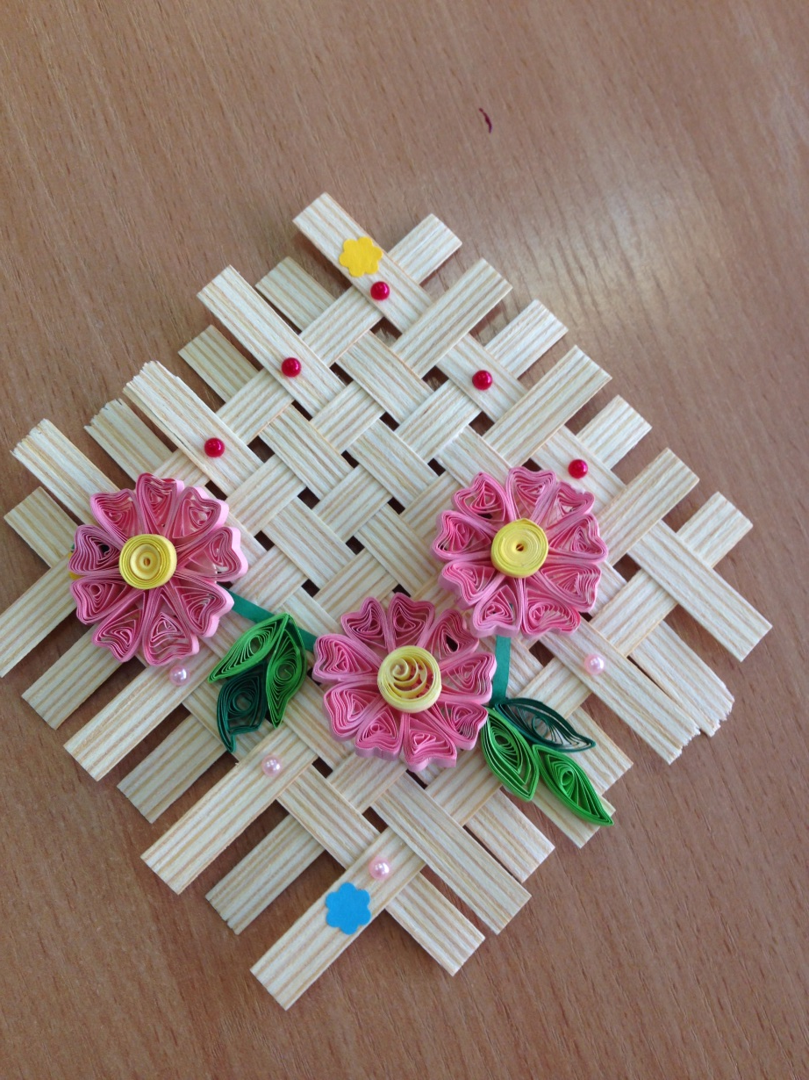
Шаг 7
Украшаем салфетку (Бусинами, лентами, цветами)
Подготовила воспитатель 1 аттестационной категории Окушко Т.А.

